Slide 1
RESULTADOS PRELIMINARES

Slide 2
Resultados con generación aleatoria vértices
Se generan 100 vértices distintos para cada análisis
num_vertices = 200, mediatrazas = 70, sigmatrazas = 10, mediaz = 0, sigmaz = 5, mediat = 0, sigmat = 200, mediar = 0, sigmar = 0.05, error_z = 0.02, error_t = 10

Slide 3
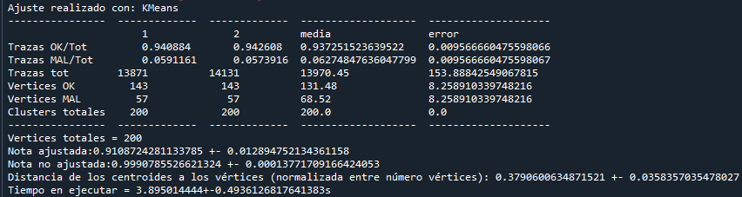
K-Means
Num_clusters = 200

Slide 4
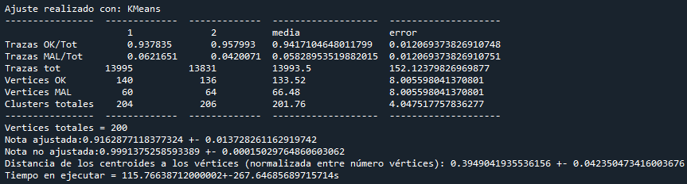
K-Means
Num_clusters por nota ajustada, solo 50 simulaciones

Slide 5
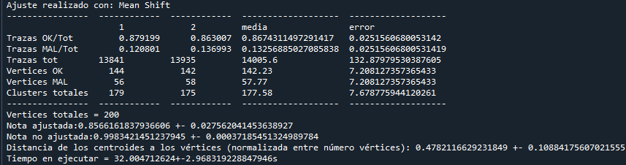
Mean Shift

Slide 6
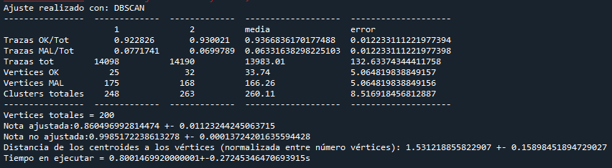
DBSCAN

Slide 7
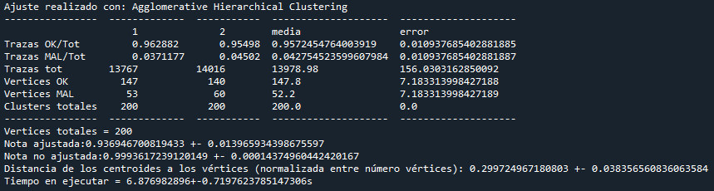
Agglomerative Hierachical Clustering

Slide 8
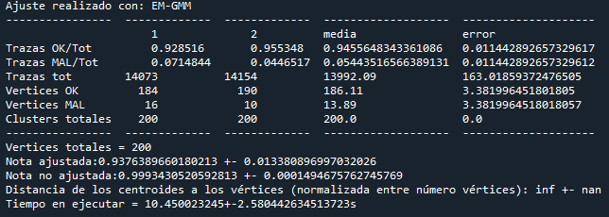
EM-GMM

